Slide 1

La saisie et la collecte des connaissances
Module 6 - Cours Introduction à la Gestion des Connaissances pour Développement Agricole et Rural (GCpourDAR)

Slide 2
Aperçu du Module 6
Le but :
Comprendre ce qu’on entend par la saisie et la collecte des connaissances
Comprendre pourquoi la saisie de leçons et de bonnes pratiques est importante lorsqu’on travaille en développement agricole et rural (DAR)
Nommer trois outils ou techniques servant à la saisie de leçons et de bonnes pratiques
Nommer une technique de collecte des connaissances

Slide 3

La saisie des connaissances
Une variété de techniques et d’outils servant à saisir des connaissances comme les observations, les expériences, les leçons apprises et les bonnes pratiques afin de les réutiliser.
Notes:
Notes pour le formateur
Lien avec la diapositive précédente :... commençons par une définition de la saisie des connaissances.

Slide 4

Saisie et réutilisation
La saisie : quand c’est logique de réutiliser les connaissances
La réutilisation des connaissances est moins utile dans le cadre de situations complexes
La saisie en différents formats : écrit, vidéo, audio, etc.
Notes:
Notes pour le formateur
Lien avec la diapositive précédente :... en matière de la saisie des connaissances, la notion de réutilisation est très importante...
La saisie : la réutilisation des connaissances peut s’avérer très utile dans le cadre de situations compliquées, si vous vous souvenez du cadre Cynefin que nous avons vu dans le Module 1.
La réutilisation des connaissances... : les situations complexes comportent de l’imprévisibilité et des impondérables, donc on peut se servir des expériences et des connaissances saisies, mais les choses ne se dérouleront peut-être pas de la même façon.

Slide 5
Données, information, connaissances
Données
Bases de données
Information
Lignes directrices, procédures
Connaissances
Leçons apprises, bonnes pratiques saisies
Notes:
Notes pour le formateur
Lien avec la diapositive précédente :... alors, afin d’illustrer ceci, regardons la diapositive du Module 1. Voici des exemples explicites de données, d’information et de connaissances.

Slide 6

Les leçons apprises et les bonnes pratiques
Quelle est la différence?
Leçon apprise : expérience ou résultat d’une d’action particulière - positif ou négatif - suffisamment important pour mériter d’être saisi, communiqué et intégré
Bonne pratique : pratique qui a fait ses preuves, qui a permis d’obtenir de bons résultats et qui est dès lors recommandée comme modèle ou moyen efficace d’atteindre un objectif spécifique
Notes:
Notes pour le formateur
Lien avec la diapositive précédente :... mais quelle est la différence entre les leçons apprises et les bonnes pratiques? Nous entendons souvent ces termes utilisés de manières interchangeables.
Les leçons apprises peuvent mener à de bonnes pratiques.

Slide 7
Les leçons apprises et les bonnes pratiques
Bonnes pratiques : accumulation de plusieurs leçons apprises, menant à un changement comportemental
Mais les leçons sont-elles véritablement apprises? Ce sont souvent des leçons «identifiées» plutôt qu’apprises
Les bonnes pratiques ont-elles mené à un véritable changement?
Notes:
Notes pour le formateur
Lien avec la diapositive précédente :... en outre, les bonnes pratiques vont encore plus loin, car le but est d’entraîner une modification du comportement...
Mais les leçons sont-elles... : il est important d’intégrer l’apprentissage à son travail. Il ne s’agit pas de recueillir les leçons apprises et les bonnes pratiques seulement pour le principe.

Slide 8

Pourquoi les saisir et les documenter?
Le processus de saisie est important pour l’apprentissage
La saisie, dans un projet p. ex. : chaque projet est unique, comporte un ensemble unique de défis, MAIS certains défis individuels sont récurrents
Nous pouvons modifier nos actions en cours de route : si nous apprenons, nous pouvons agir
L’action corrective que nous entreprenons améliore notre capacité à réagir face à des défis au sein de projets futurs et permet d’être plus efficace
De plus, la documentation de leçons et de bonnes pratiques alimente la mémoire institutionnelle
Notes:
Notes pour le formateur
Lien avec la diapositive précédente :... alors, pourquoi en faire la saisie et la collecte? D’abord, le processus...
Nous pouvons modifier... : la saisie de connaissances pendant le cycle de vie d’un projet nous permet de réfléchir et de faire des mises au point en cours de route.
De plus, la documentation... : la mémoire institutionnelle est souvent inadéquate et à cause du roulement fréquent du personnel au sein d’organisations, beaucoup de connaissances sont perdues.

Slide 9
Plusieurs différentes méthodes de saisie et de documentation
La saisie
  Interviews/groupes de consultation
  Histoires/technique du changement significatif
  Analyses après action
  L'interrogation appréciative
  Capitalisation
  Etc.
La documentation
  Leçons/bonnes pratiques conservées dans :
  Fichiers internes/lecteurs communs
  Logiciel de groupe/intranet
  Wikis/blogues
  Etc.
Notes:
Notes pour le formateur
Lien avec la diapositive précédente :... alors, comment procédons-nous à la saisie et la documentation? D’abord, la saisie...
La saisie... : nous avons déjà couvert les trois premiers dans les modules précédents. L’interrogation appréciative est une méthode basée sur des questions qui cherche les éléments positifs et tente de saisir le meilleur de ce qui est arrivé afin d’améliorer les interventions futures. Nous examinerons la capitalisation dans la prochaine diapositive.
La documentation... : voici des exemples de «lieux» où ils peuvent être conservés.

Slide 10

La capitalisation de l'expérience à la FAO
Les bonnes pratiques sont saisies pendant les cycles de vie de projets et de programmes ou après les événements
Usage d’une grande variété de méthodes, allant des histoires à l’interrogation appréciative, y compris la méthode accélérée de recherche rurale (MARR) à l’échelon local
Usage d’un canevas pour les bonnes pratiques
Les bonnes pratiques sont présentées en différents formats (texte, audio, vidéo, etc.) selon le public
Le but ultime de la saisie, de la documentation et du partage est d’assurer qu’ils soient adoptées et appliquées à des activités futures semblables ou de même nature
Notes:
Notes pour le formateur
Lien avec la diapositive précédente :... voici un exemple de saisie des connaissances intégré au travail de la FAO. Le terme «capitalisation» est plus fréquent au sein de la francophonie; dans les pays hispanophones, on parle plus souvent de «systématisation».
Usage d’un canevas... : nous allons nous servir de leur modèle pour l’exercice d’aujourd’hui.

Slide 11

Utilisation de la vidéo pour la saisie et la documentation
Moyen très efficace de documenter les leçons et les bonnes pratiques provenant d’histoires ou d’interviews
Plus c’est bref, mieux c’est
Utilisez un téléphone mobile ou un appareil numérique, nul besoin d’équipement coûteux
Stockez les vidéos dans un intranet, un wiki ou une autre base de connaissances, ou créez un compte et une chaîne YouTube
Notes:
Notes pour le formateur
Lien avec la diapositive précédente :... soulignons l’utilité d’utiliser la vidéo pour la saisie et la documentation. C’est un...
Moyen très efficace... : nous avons discuté de la saisie d’histoires... la saisie sur vidéo simplifie la documentation.
Vous pouvez aussi documenter à l’aide d’une baladodiffusion (podcast), qui est un enregistrement audio. Ceci se fait simplement à l’aide de n’importe quel appareil qui comporte un microphone (un lecteur MP3, par exemple).

Slide 12
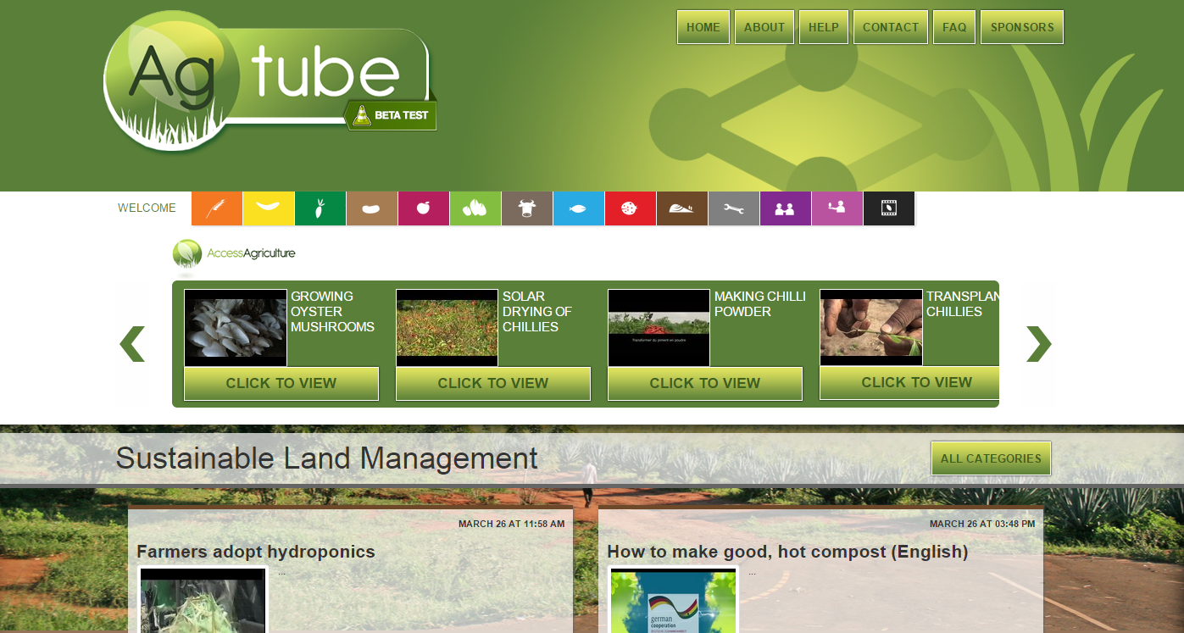
Chaîne YouTube - Agtube
Notes:
Notes pour le formateur
Lien avec la diapositive précédente :... vous pouvez aussi partager vos vidéos avec d’autres sur Agtube...
Agtube est l’initiative d’une ONG appelée Access Agriculture. C’est un endroit où vous pouvez téléverser et partager des vidéos dans n’importe quelle langue.

Slide 13

La documentation dans une base de connaissances
Base de connaissances : dépôt chargé de leçons clés et de bonnes pratiques
Dynamique, mis à jour
Nécessite un système ou un outil souple (p. ex. un wiki)
Accessible à tous
Classifié et interrogeable
Notes:
Notes pour le formateur
Lien avec la diapositive précédente :... il est important de pouvoir retrouver les leçons et les pratiques saisies, qu’elles soient en format écrit, audio ou vidéo. Les bases de connaissances sont souvent créées à cette fin. Une base de connaissances est...

Slide 14
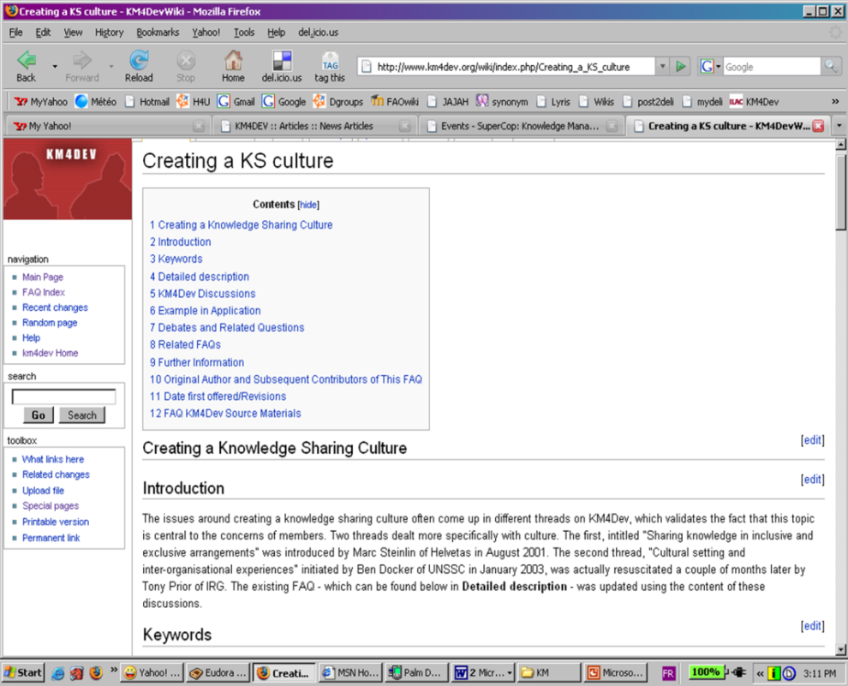
Exemples de bases de connaissances
Base de connaissances de la communauté de pratique KM4dev.org
Questions posées par les membres
Sommaires des discussions par des bénévoles utilisant un canevas
Notes:
Notes pour le formateur
Lien avec la diapositive précédente :... voici deux exemples de bases de connaissances provenant de la communauté du développement international. D’abord, celle de KM4dev.org…
Questions posées... : les membres posent des questions du type, «est-ce que quelqu’un sait comment faire ceci?», ou «est-ce que quelqu’un a déjà essayé cela?» Les membres répondent en fournissant leur expertise, des leçons et des bonnes pratiques.
Sommaires des... : habituellement, la personne qui a posé la question redonne un peu de ce qu’elle a reçu de la communauté en remplissant le modèle qui résume le fil des messages. Ainsi, c’est facile de le retrouver si la question est soulevée à nouveau.

Slide 15
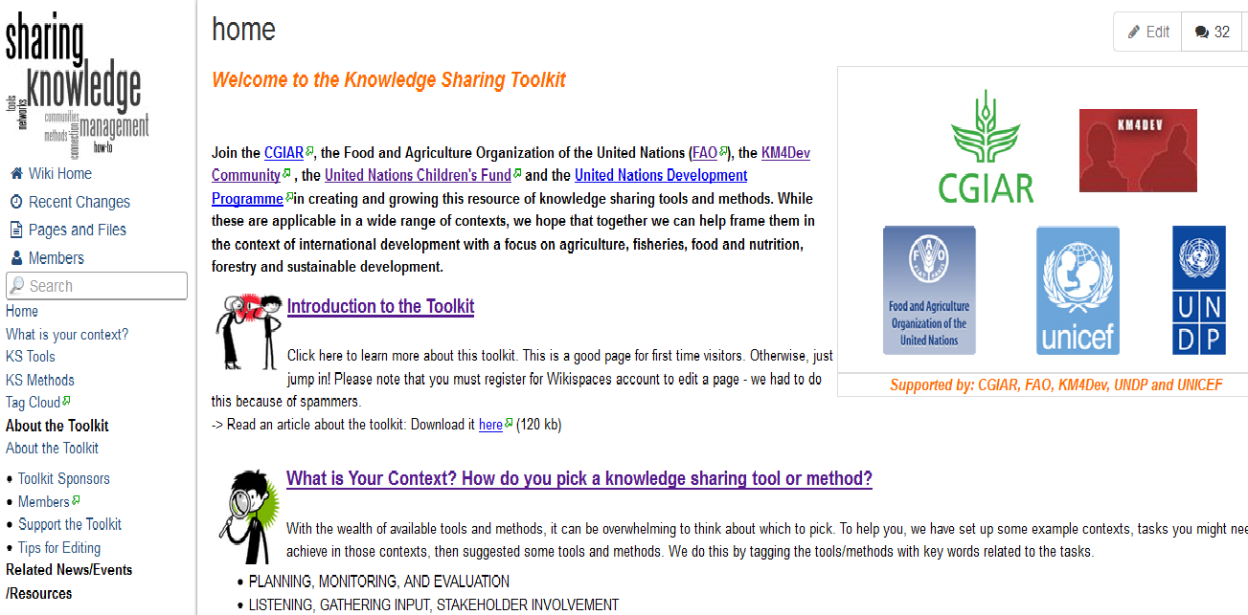
Exemples de bases de connaissances
KS Toolkit.org
Méthodes et outils de partage des connaissances
Collaboration entre organisations en développement et une CdP
Entrées créées par des membres individuels utilisant un canevas
Notes:
Notes pour le formateur
Lien avec la diapositive précédente :... voici le deuxième exemple, le KS Toolkit.org... Les praticiens de la GC partagent leurs leçons et bonnes pratiques portant sur les méthodes et outils de partage des connaissances.
Les entrées... : en passant, ces deux exemples de bases de connaissances utilisent des wikis. Un wiki est un site Web simple qui peut être mis à jour par plusieurs usagers.

Slide 16
Questions? Commentaires?

Slide 17

Exercice : la saisie de bonnes pratiques à l'aide du canevas de la FAO
Bonne pratique : pratique qui a fait ses preuves, qui a permis d’obtenir de bons résultats, et qui est dès lors recommandée comme modèle ou moyen efficace d’atteindre un objectif spécifique
À votre table, discutez des bonnes pratiques en DAR auxquelles vous avez participé (15 minutes)
Notes:
Notes pour le formateur
Lien avec la diapositive précédente :... maintenant, nous allons approfondir la saisie de bonnes pratiques en réalisant un exercice...
Voir les notes de l’exercice du Module 6

Slide 18

Exercice : la saisie de bonnes pratiques à l'aide du canevas de la FAO
Choisissez une des bonnes pratiques sur laquelle vous allez travailler et remplissez le canevas en équipe de deux/en groupe OU documentez votre propre bonne pratique (75 min)
Débriefing et discussion : qu’avez-vous pensé de cet exercice? Ce modèle pourrait-il être utile? Quand? À quelle fin? (20 minutes)
En fonction de votre public cible, proposez des idées de « packaging* » de votre bonne pratique, en groupe/à deux ou individuellement (15 minutes)
* Organiser et présenter les connaissances pour les communiquer.
*
Notes:
Notes pour le formateur
Voir les notes de l’exercice du Module 6

Slide 19
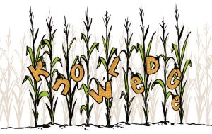
La collecte des connaissances
Processus utilisé pour extraire, exprimer et organiser et présenter les connaissances tacites en formats différents pour un public particulier afin de les aider à les adapter, à les personnaliser et à les appliquer
Notes:
Notes pour le formateur
Lien avec la diapositive précédente :... ce module s’intitule la saisie et la collecte, alors examinons cette dernière.
La collecte des connaissances est un concept semblable à la saisie de connaissances avec l’étape supplémentaire de « packaging » en fonction du public.

Slide 20
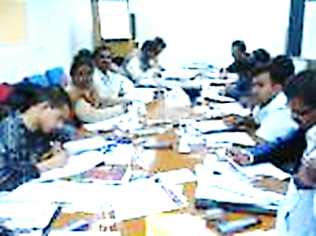
Ateliers d'écriture pour la collecte des connaissances
Un processus intense qui vise à rassembler plusieurs acteurs engagés dans la génération et le « packaging » de connaissances - auteurs, éditeurs, artistes et spécialistes de l’édition électronique - afin de produire une publication, p. ex., pour documenter des bonnes pratiques ou des leçons apprises
Notes:
Notes pour le formateur
Lien avec la diapositive précédente :... une des méthodes les plus utiles pour la collecte des connaissances est l’atelier d’écriture, qui est un processus intense...
Elle est intense, car elle dure habituellement quelques jours et entraîne la production de la publication écrite en question.

Slide 21

Avantages de l'atelier d'écriture
Processus souple : on peut modifier le processus, même une fois amorcé
Économise du temps : toutes les parties prenantes appropriées se trouvent ensemble au même endroit, ce qui est intense, mais qui permet de réaliser le travail
Utile pour différents types de produits : au-delà de la documentation de bonnes pratiques, il peut aussi être utile pour les études de cas, notes d’orientation, manuel de formation, etc.
Notes:
Notes pour le formateur
Lien avec la diapositive précédente :... alors, pourquoi est-ce une bonne idée d’organiser un atelier d’écriture? Que pouvons-nous en retirer? D’abord, il est...
Voici un exemple : votre organisation ou réseau national possède beaucoup d’expérience dans la création de chaînes de valeur durables pour les producteurs à faible revenu et vous avez développé quelques bonnes pratiques le long de votre parcours. Vous décidez que ce serait une bonne idée de partager ces pratiques avec des organisations ou des réseaux similaires à l’échelon régional. Vous décidez d’inviter quelques collègues qui possèdent le plus d’expérience, ainsi que des communicateurs, des éditeurs et des experts en édition électronique à un atelier d’écriture afin de documenter ces pratiques dans une publication qui sera distribuée en ligne à l’échelon régional.

Slide 22
Questions? Commentaires?

Slide 23
Crédits
Ce matériel d'apprentissage a été préparé par Lucie Lamoureux pour le CTA.
Le Centre technique de coopération agricole et rurale (CTA) est une institution internationale commune du groupe des États d'Afrique, des Caraïbes et du Pacifique (ACP) et de l'Union européenne (UE). Le CTA opère dans le cadre de l'accord de Cotonou et est financé par l'UE. Pour plus d'informations sur le CTA, visitez le site www.cta.int
Avertissement
Ce travail a été réalisé avec l'assistance financière du CTA. Toutefois, il reste sous la seule responsabilité de son auteur et ne reflète en aucun cas les opinions ou déclarations de CTA ou de l'Union européenne. L'utilisateur doit faire sa propre évaluation quant à la pertinence de toute déclaration, argumentation, technique expérimentale ou méthode décrite dans ce document.
Copyright
La reproduction et la diffusion de ces modules et du matériel d'appui sont encouragées selon les termes de la licence d'attribution Creative Commons (https://creativecommons.org/licenses/by/4.0/legalcode), à condition que la reconnaissance appropriée soit faite:
des droits d'auteur du CTA, conformément à la licence Creative Commons 4.0, en incluant le nom et le titre de l'article ou du chapitre,
et que l'approbation par le CTA ou l'UE des points de vue, produits ou services des auteurs ne soit en aucun cas implicite, en incluant la clause de non-responsabilité.
Mars 2015

